Slide 1
实 验
扫描FAT12文件系统管理的软盘

Slide 2

实 验 目 的
通过查看FAT12文件系统的扫描数据，并调试扫描的过程，理解FAT12文件系统管理软盘的方式。
通过改进FAT12文件系统的扫描功能，加深对FAT12文件系统的理解。

Slide 3
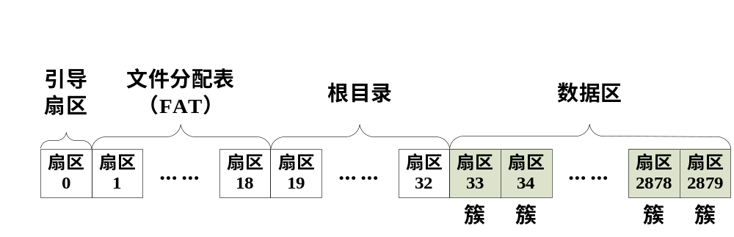
1.44M软盘上FAT12文件系统的扇区分布

Slide 4
引导扇区最开始的62个字节
typedef struct _BOOT_SECTOR {
UCHAR Jump[3];
UCHAR Oem[8];
BIOS_PARAMETER_BLOCK Bpb;
UCHAR DriveNumber;
UCHAR Reserved;
UCHAR Signature;
UCHAR Id[4];
UCHAR VolumeLabel[11];
UCHAR SystemId[8];
} BOOT_SECTOR, *PBOOT_SECTOR;

Slide 5
结构体BIOS_PARAMETER_BLOCK的定义
typedef struct _BIOS_PARAMETER_BLOCK {
USHORT BytesPerSector;
UCHAR SectorsPerCluster;
USHORT ReservedSectors;
UCHAR Fats;
USHORT RootEntries;
USHORT Sectors;
UCHAR Media;
USHORT SectorsPerFat;
USHORT SectorsPerTrack;
USHORT Heads;
ULONG HiddenSectors;
ULONG LargeSectors;
} BIOS_PARAMETER_BLOCK, *PBIOS_PARAMETER_BLOCK;

Slide 6
BIOS_PARAMETER_BLOCK结构体中的域
结构体的域 | 偏移 | 字节数 | 说明
BytesPerSector | 11 | 2 | 每扇区字节数。1.44MB软盘每扇区有512字节。
SectorsPerCluster | 13 | 1 | 每簇扇区数。EOS创建的引导扇区将该域设置为1。
ReservedSectors | 14 | 2 | 从第一个扇区开始的保留扇区数。在FAT12文件系统中，该域必须为1。表示第一个扇区是保留扇区，即引导扇区。
Fats | 16 | 1 | FAT表的数量。无论是哪种FAT文件系统，该域都应该为2。
RootEntries | 17 | 2 | 根目录中包含的目录项的个数。每个目录项有32个字节。在FAT12文件系统中，该域应该为224。
Sectors | 19 | 2 | 扇区总数。1.44MB软盘有2880个扇区。
Media | 21 | 1 | 介质描述。EOS创建的引导扇区将该域设置为0xF0，表示软盘。
SectorsPerFat | 22 | 2 | 每FAT表占用的扇区数。在FAT12文件系统中，该域应该为9。
SectorsPerTrack | 24 | 2 | 每磁道扇区数。1.44MB软盘每磁道有18个扇区。
Heads | 26 | 2 | 磁头数。1.44MB软盘需要有2个磁头。
HiddenSectors | 28 | 4 | 引导扇区之前的隐藏扇区数。1.44MB软盘的隐藏扇区数为0。
LargeSectors | 32 | 4 | 扇区总数，域Sectors为0时使用。

Slide 7
用来描述软盘上FAT12文件系统信息的卷控制块结构体
typedef struct _VCB {
PDEVICE_OBJECT DiskDevice;
BIOS_PARAMETER_BLOCK Bpb;
PVOID Fat;
ULONG FirstRootDirSector;
ULONG RootDirSize;
LIST_ENTRY FileListHead;
ULONG FirstDataSector;
USHORT NumberOfClusters;
}VCB, *PVCB;

Slide 8
“sd”命令的源代码
fprintf(StdHandle, "******** BIOS Parameter Block (BPB) ********\n");
fprintf(StdHandle, "Bytes Per Sector : %d\n", pVcb->Bpb.BytesPerSector);
fprintf(StdHandle, "Sectors Per Cluster: %d\n", pVcb->Bpb.SectorsPerCluster);
fprintf(StdHandle, "Reserved Sectors : %d\n", pVcb->Bpb.ReservedSectors);
fprintf(StdHandle, "Fats : %d\n", pVcb->Bpb.Fats);
fprintf(StdHandle, "Root Entries : %d\n", pVcb->Bpb.RootEntries);
fprintf(StdHandle, "Sectors : %d\n", pVcb->Bpb.Sectors);
fprintf(StdHandle, "Media : 0x%X\n", pVcb->Bpb.Media);
fprintf(StdHandle, "Sectors Per Fat : %d\n", pVcb->Bpb.SectorsPerFat);
fprintf(StdHandle, "Sectors Per Track : %d\n", pVcb->Bpb.SectorsPerTrack);
fprintf(StdHandle, "Heads : %d\n", pVcb->Bpb.Heads);
fprintf(StdHandle, "Hidden Sectors : %d\n", pVcb->Bpb.HiddenSectors);
fprintf(StdHandle, "Large Sectors : %d\n", pVcb->Bpb.LargeSectors);
fprintf(StdHandle, "******** BIOS Parameter Block (BPB) ********\n\n");
fprintf(StdHandle, "First Sector of Root Directroy: %d\n", pVcb->FirstRootDirSector);
fprintf(StdHandle, "Size of Root Directroy : %d\n", pVcb->RootDirSize);
fprintf(StdHandle, "First Sector of Data Area : %d\n", pVcb->FirstDataSector);
fprintf(StdHandle, "Number Of Clusters : %d\n\n", pVcb->NumberOfClusters);

Slide 9
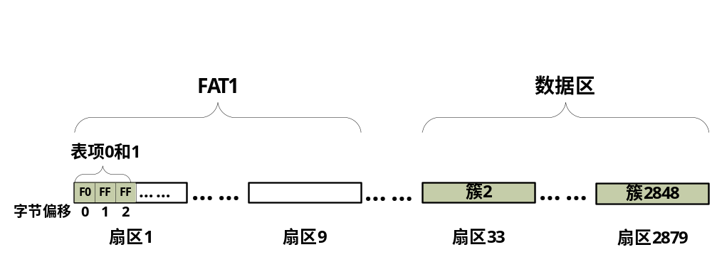
FAT表项
12位值 | 说明
0x000 | 表项对应的簇未被文件占用。
0x002-0xFEF | 文件占用的下一个簇号（也就是下一个表项的序号）。
0xFF0-0xFF6 | 保留未用。
0xFF7 | 表项对应的簇不可用（坏簇）。
0xFF8-0xFFF | 表项对应的簇是文件占用的最后一个簇。

Slide 10
“sd”命令的源代码
FreeClusterCount = 0;
for (i = 2; i < pVcb->NumberOfClusters + 2; i++) {
if (0 == FatGetFatEntryValue(pVcb, i))
FreeClusterCount++;
}
UsedClusterCount = pVcb->NumberOfClusters - FreeClusterCount;

Slide 11
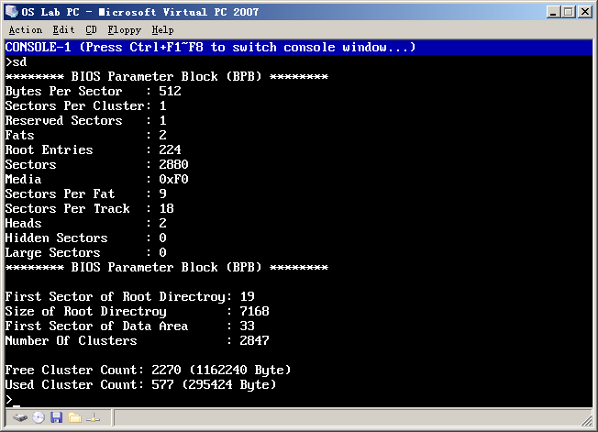
“sd”命令的执行结果

Slide 12
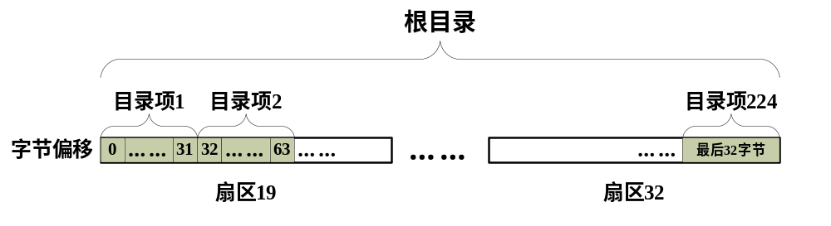
根目录与目录项
字节数 | 描述
11 | 文件名和扩展名。其中文件名占用前8个字节，扩展名占用后3个字节。例如，文件名abc.txt的字符abc存储在最开始的3个字节，字符txt存储在最后的3个字节，中间的5个字节设置为0，点号不用保存。第一个字节也可以用来表示文件的状态：0x00表示目录项没有对应文件；0x2E表示目录项对应的是一个子目录；0xE5表示目录项对应的文件已经被删除。
1 | 文件的属性。一个文件可以有多种属性，各个属性占用的位如下： 0x01 只读 0x02 隐藏 0x04 系统 0x10 子目录 0x20 存档
10 | 这10个字节保留未用。
2 | 文件创建或最后一次被修改的时间。以二进制格式存储16位，如hhhhhmmmmmmsssss。
2 | 文件创建或最后一次被修改的日期。以二进制格式存储16位，如yyyyyyymmmmddddd。年为000到119，以1980年做为起点，月为1到12，日为1到31。
2 | 文件占用的起始簇号。如果文件为空，起始簇号为0。
4 | 文件的大小，以字节为单位。

Slide 13
目录项结构体定义
typedef struct _DIRENT {
CHAR Name[11];
UCHAR Attributes;
UCHAR Reserved[10];
FAT_TIME LastWriteTime;
FAT_DATE LastWriteDate;
USHORT FirstCluster;
ULONG FileSize;
} DIRENT, *PDIRENT;

Slide 14
“dir”命令的源代码
//
// 分配一块虚拟内存做为缓冲区，然后将整个根目录区从软盘读入缓冲区。
//
pBuffer = NULL;
BufferSize = pVcb->RootDirSize;
MmAllocateVirtualMemory(&pBuffer, &BufferSize, MEM_RESERVE | MEM_COMMIT, TRUE);
RootDirSectors = pVcb->RootDirSize / pVcb->Bpb.BytesPerSector;
for(i=0; i<RootDirSectors; i++) {
// 将根目录区占用的扇区读入缓冲区
IopReadWriteSector( pVcb->DiskDevice,
pVcb->FirstRootDirSector + i,
0,
(PCHAR)pBuffer + pVcb->Bpb.BytesPerSector * i,
pVcb->Bpb.BytesPerSector,
TRUE);
}

Slide 15
“dir”命令的源代码
//
// 扫描缓冲区中的根目录项，输出根目录中的文件和文件夹信息
//
fprintf(StdHandle, "Name | Size(Byte) | Last Write Time\n");
for(i=0; i<pVcb->Bpb.RootEntries; i++) {
pDirEntry = (PDIRENT)(pBuffer + 32 * i);
//
// 跳过未使用的目录项和被删除的目录项
//
if(0x0 == pDirEntry->Name[0] || (CHAR)0xE5 == pDirEntry->Name[0])
continue;
FatConvertDirNameToFileName(pDirEntry->Name, FileName);
fprintf(StdHandle, "%s %d %d-%d-%d %d:%d:%d\n",
FileName, pDirEntry->FileSize, 1980 + pDirEntry->LastWriteDate.Year,
pDirEntry->LastWriteDate.Month, pDirEntry->LastWriteDate.Day,
pDirEntry->LastWriteTime.Hour, pDirEntry->LastWriteTime.Minute,
pDirEntry->LastWriteTime.DoubleSeconds);
}

Slide 16
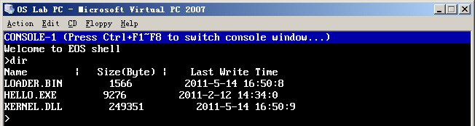
“dir”命令的执行结果

